Slide 1
Портфолио ученика как инструмент оценивания в образовательной системе
Мастер-класс

Slide 2
Вопросы | Начало занятия | Конец занятия
Что такое портфолио?
Какие разделы присутствуют в портфолио ученика начальной и основной школы?
Какова система оценивания портфолио обучающихся начальной и основной школы?
Как составить характеристику обучающегося основной школы, учитывая результаты, зафиксированные в портфолио, для перехода в следующий класс?
+ знаю отлично
+. знаю хорошо
+ знаю наполовину
– знаю очень мало

Slide 3
Портфолио ученика – это комплекс ________________(грамоты, __________, __________________ и т.д.) и продуктов различных видов ________________________: как учебной (диагностические работы, _________________ листы, исследовательские, _____________________работы, рефераты и т.д.), так и внеурочной (__________________ работы, презентации, фотоматериалы), отражающий ________________________ образовательные достижения и отслеживающий _________________________ рост обучающегося, динамику его продвижения в ___________________________ и других видах деятельности.
документов
дипломы
сертификаты
деятельности
оценочные
проектные
творческие
индивидуальные
личностный
учебной

Slide 4
ПОРТФОЛИО
– (от франц. porter – излагать, формулировать, нести и folio – лист, страница) – досье, собрание достижений (Словарь иностранных слов)
– это комплект документов, представляющих совокупность сертифицированных или не сертифицированных индивидуальных достижений, который является основой для определения образовательного рейтинга выпускника начальной школы.
– индивидуальная «папка», в которой зафиксирована динамика личных достижений в деятельности на уровне качества результата.
– это способ фиксирования, накопления и оценки индивидуальных достижений обучающегося за определенный период времени.

Slide 5
ЭРИХ ФРОММ
Для чего все это нужно?
«Человек должен научиться смело смотреть в лицо реальности. Если он сознаёт, что ему не на что положиться, кроме собственных сил, он будет учиться использовать их должным образом»

Slide 6
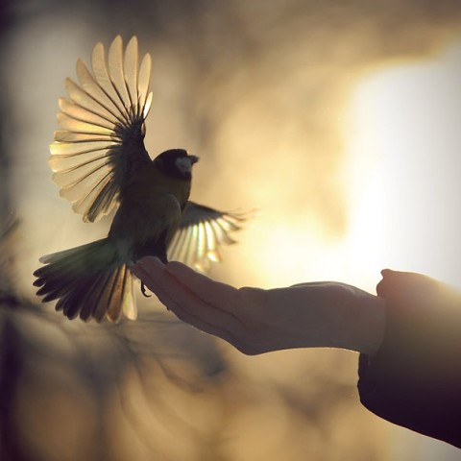
П – Положение о Портфолио
О – Опыт
Р – Родители, Разделы Портфолио
Т – Труд
Ф - Фиксирование результатов
О - Обьективность
Л – Личность
И – Информация
Лист наблюдения УУД нач кл.docx
О – Отзывы, Оценка

Slide 7
Особенности портфолио на трех ступенях обучения.
Первая ступень обучения – начальная школа (1 – 4 классы)
Портфолио служит для сбора информации о продвижении в учебной деятельности школьника, для подготовки карты представления ученика при переходе на вторую ступень обучения.
Вторая ступень обучения (5 – 9 классы).
Портфолио служит для сбора информации об образовательных достижениях ученика в предполагаемом профиле, для повышения образовательной активности школьника, уровня осознания своих целей и возможностей.
Третья ступень обучения (10 – 11 классы).
Портфолио служит инструментом создания индивидуальной образовательной траектории ученика, отражает результаты индивидуальной образовательной активности.
Портфолио позволяет отразить способы и результаты профилизации учащихся 10 – 11 классов; содержит информацию об изучаемых предметах и курсах, практиках, проектно-исследовательской деятельности. Портфолио служит дополнением к результатам ЕГЭ или иным формам экзаменов при поступлении в вуз.

Slide 8
Структура и содержание Портфолио
ученика основной школы
Титульный лист;
Содержание (оглавление);
I раздел «Мой портрет»;
II раздел «Мои документы»;
III раздел «Мои работы»;
IV раздел «Отзывы и рекомендации»;
V раздел «Копилка».
Система оценивания достижений учащихся по материалам портфолио .docx

Slide 9

Задание для групп:
Создание характеристики обучающихся по уровням формирования УУД: высокому, среднему и низкому shtraus-polka-tik-tak-(mp3-crazy.com).mp3
Этап моделирования
Работа в группах.
Для того, чтобы начать работу необходимо выполнить три условия:
Разделиться на группы
Вспомнить правила работы в группе
Распределить роли в группе.

Slide 10

Пословицы.docx
Рефлексия
Уважаемые коллеги! Выскажите мнение о системе оценивания «Портфолио» с помощью любой выбранной вами пословицы

Slide 11
Спасибо
за внимание!

